Slide 1
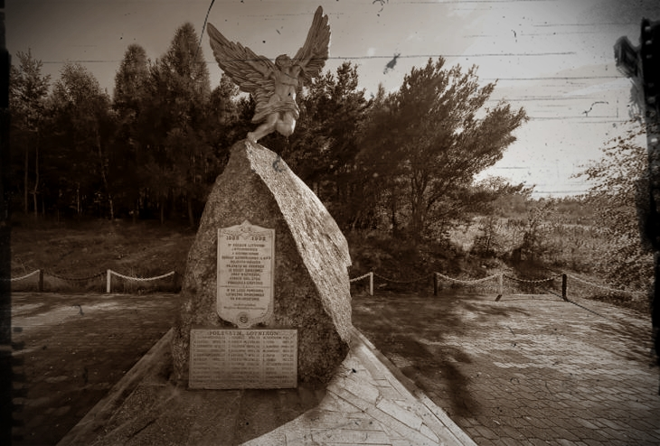
Pilots monument in Gościniec
Katarzyna Woś
Natalia Wawrzaszek

Slide 2
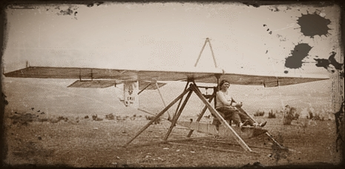
In year 1992 in village Gościniec took place a ceremony at unvreiling of a monument.
The monument was been erected on at side a former gliding school.
W 1992r. we wsi Gościniec miała miejsce ceremonia odsłonięcia pomnika.
Pomnik powstał na miejscu dawnej szkoły szybowcowej.

Slide 3
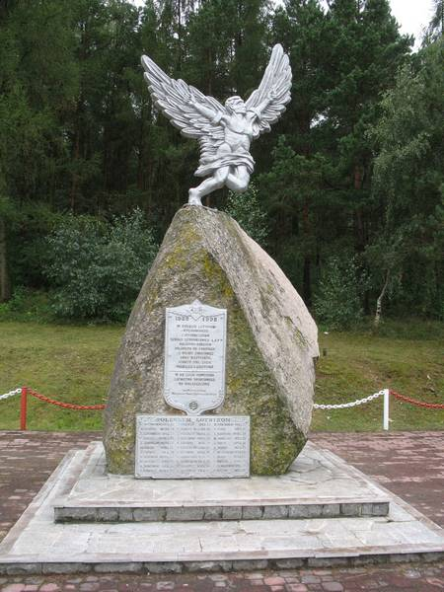
The monument can be divided into a big stone, witch is the main part of the monument and plaques commemorating the 40 airmen who died during World War II. On the back of the pedestal there is a small table, which contains the information about originators and founders of the monument. The whole is crowned with the mythical Ikar at the top of the rock.
Pomnik można podzielić na dużą skałę, która jest głównym elementem pomnik oraz tablię upamiętniającą 40 lotników, którzy zginęli podczas II Wojny Światowej. Z tyłu postumentu mała tablica informuje o tym kto był pomysłodawcą i fundatorem pomnika. Całość zwieńcza mityczny Ikar na szczycie skały.

Slide 4
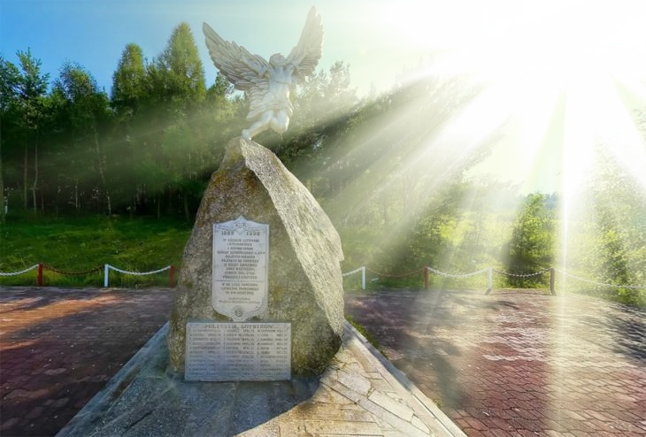
Monument will always remind us of those who died for the freedom of Poland.
Pomnik już zawsze będzie przypominał nam o tych , którzy zginęli za wolną Polskę.

Slide 5
The end

